Slide 1


SUMMIT: EL PODER DE LA ENERGÍA / PUERTO VARAS / MAYO 2026
PODER.
Francisco Bascur
Territorial.Político &Comunicacional
Fundador & Director Ejecutivo

Slide 2


Cómo construimos
¿
proyectos
viables
?
en escenarios sociales
cada vez más complejos.

Slide 3
HOY LOS PROYECTOS OPERAN EN
tres dimensiones simultáneas.
01
NARRATIVA
Medios · Redes · Reputación
Cuando una falla,
02
PODER
falla el proyecto.
Autoridades · Permisos · Política
03
TERRITORIO
Actores · Comunidades · Confianza

Slide 4

LA CONFLICTIVIDAD NO NACE
del impacto ambiental.
Nace de lo que no se gestiona.
EXPECTATIVAS
información.
GOBERNANZA
territorio.
amplificación.
La criticidad no es técnica. Es relacional.

Slide 5
EL CONCEPTO QUE LO ORGANIZA TODO
Desempeño
SOCIAL.
CAPACIDAD DE
DURANTE
Anticipar riesgos.
Construir relaciones.
Cumplir compromisos.
Todo el ciclo de vida
del proyecto.
No solo en su instalación.

Slide 6

NUESTRA RESPUESTA
S
I
R
E
Inteligencia
Sistema
Relacionamiento
Estratégico
No es relacionamiento comunitario.
Es un sistema integrado de toma de decisiones.

Slide 7

LA ARQUITECTURA
Tres inteligencias.
Una lectura.
Territorial
Actores · Conflictividad · Confianza
Política
Permisos · Autoridades · Escenarios
Comunicacional
Narrativa · Medios · Reputación

Slide 8
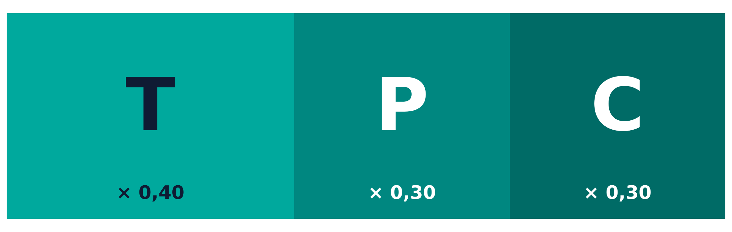
CÓMO SE MIDE LA CRITICIDAD
Una fórmula.
Una decisión.
ICS
=
TERRITORIAL
POLÍTICA
COMUNICACIONAL
Comunitaria
Institucional
Reputacional
El territorio pesa más.
En proyectos de inversión, el emplazamiento y la relación comunitaria siguen siendo determinantes.

Slide 9

DEL DIAGNÓSTICO A LA DECISIÓN
Cada nivel exige
una intervención distinta.
1,0 – 2,0
2,1 – 3,0
3,1 – 4,0
4,1 – 5,0
BAJA
MEDIA
ALTA
CRÍTICA
Plan Base
Plan Preventivo
Plan Estratégico
Plan Intensivo
Monitoreo preventivo
Reducir incertidumbre
Gobernanza relacional
Comité de crisis
Ni sobreactuar donde no es necesario.
Ni reaccionar cuando ya es tarde.

Slide 10
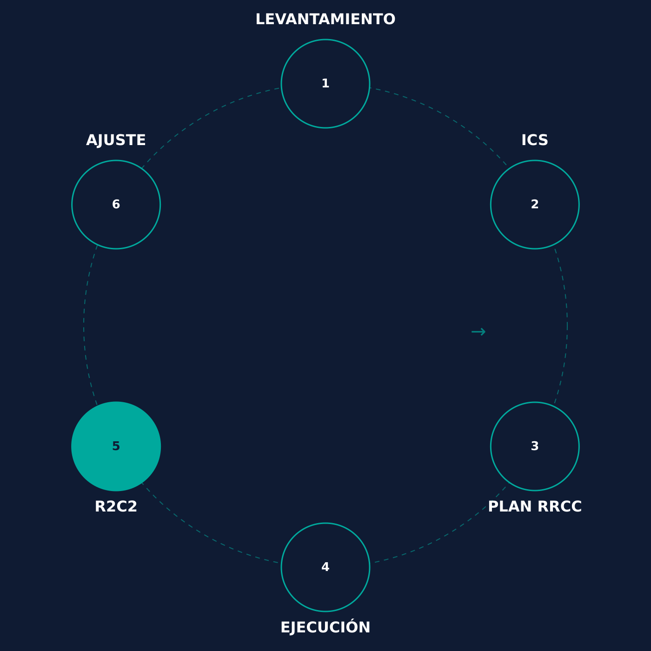
TRAZABILIDAD Y CONTROL
R2C2
Convierte el plan
en gestión verificable.
Lo que no se mide,
no se puede anticipar.
Lo que no se anticipa,
termina escalando.

Slide 11
EL DESAFÍO
Chile necesita inversión.
Pero también legitimidad.
→
←
TENSIÓN
ACELERAR
LEGITIMIDAD
⇄
INVERSIÓN
TERRITORIAL
El futuro pasa por integrar ambas.

Slide 12
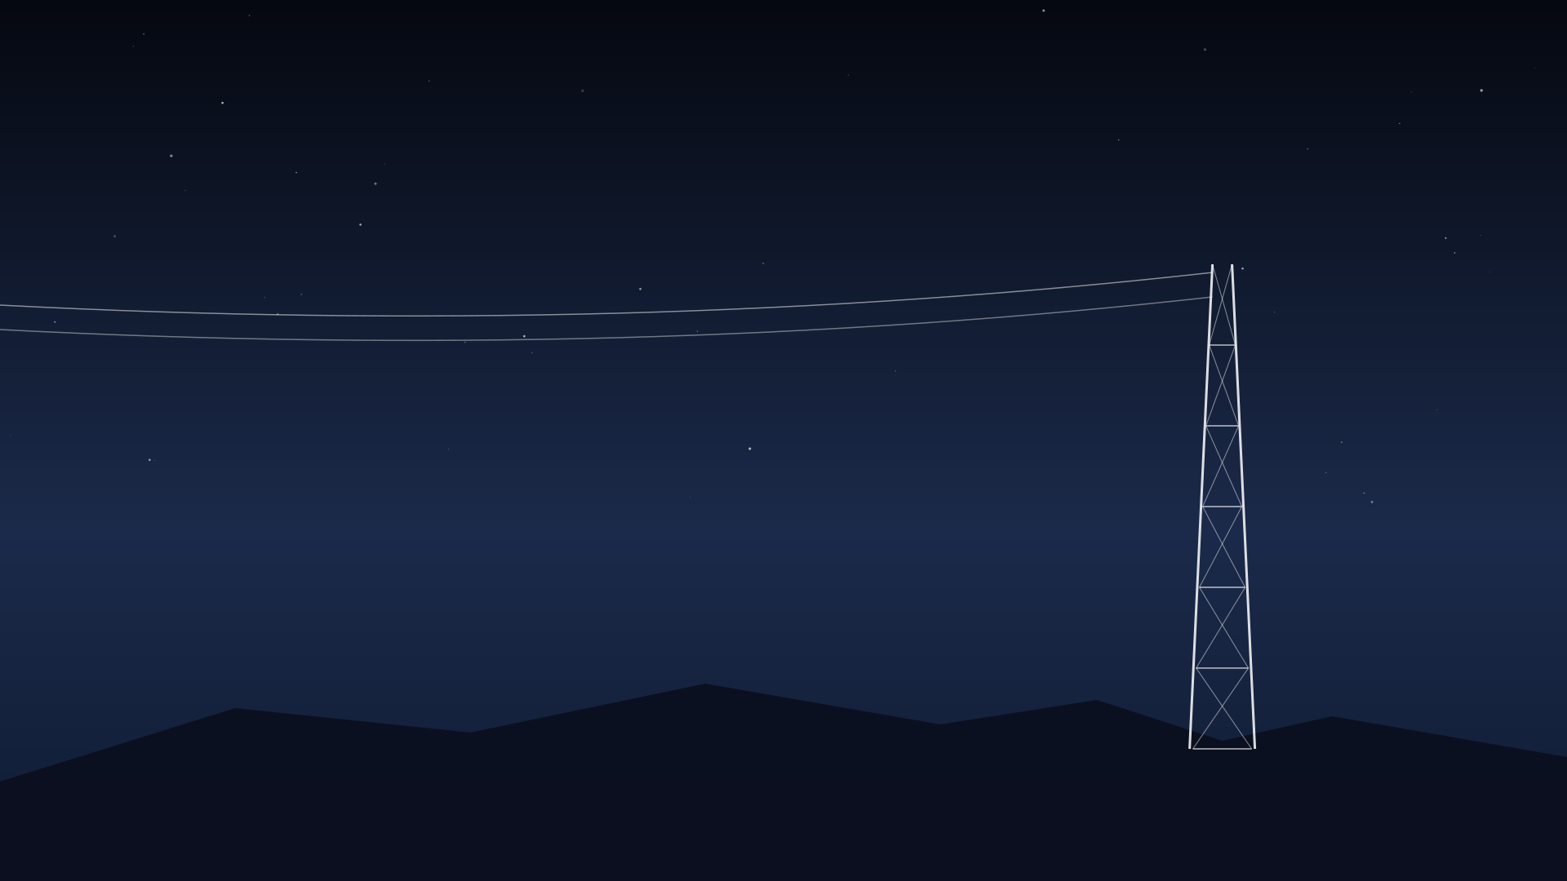
UN PROYECTO NO FRACASA
cuando pierde
un permiso.
Fracasa
cuando pierde
Legitimidad.

Slide 13


